Slide 1
স্বাগতম
Gmail:aziburrahman6231@gmail.com
Gmail:aziburrahman6231@gmail.com

Slide 2
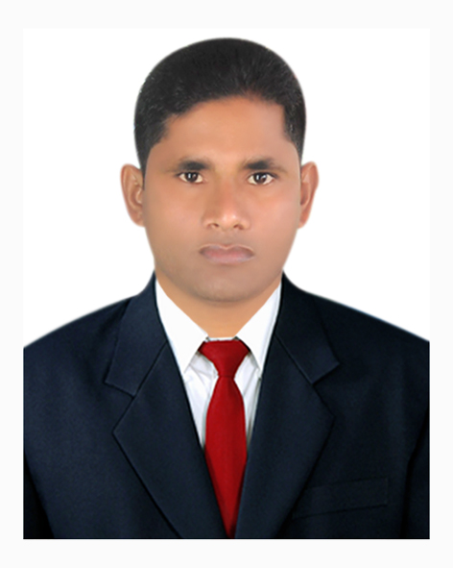
শিক্ষক পরিচিতি
আজিবুর রহমান
সহকারি শিক্ষক
ফুড়ারপার সরকারি প্রাথমিক বিদ্যালয়।
উপজেলা কোম্পানীগঞ্জ,জেলাঃসিলেট;
মোবাইলঃ০১৭১৫-৭২১০৮১
Gmail:aziburrahman6231@gmail.com

Slide 3
পাঠ পরিচিতি
বিষয়ঃ বাংলা
শ্রেণিঃ দ্বিতীয়
পাঠঃ ১১,ট্রেন
পাঠ্যাংশঃ পৃষ্ঠাঃ৪১,ঝক ঝকাঝক………পেরুলেই বন।(প্রথম ৬ লাইন)।
সময়ঃ৪০ মিনিট।
Gmail:aziburrahman6231@gmail.com

Slide 4
শিখনফল
আজকের পাঠ শেষে শিক্ষার্থীরাঃ…………
২>১>২>(শোনা)কবিতা শুনে বুঝতে পারবে।
১>১>১>(বলা)শব্দে ব্যবহ্রত বাংলা যুক্ত বর্ণের ধবণি স্পষ্ঠ ও শুদ্ধভাবে বলতে পারবে।
২>১>২>(বলা)পাঠ্যবইয়ের কবিতা আবৃত্তি করতে পারবে।
১>৩>১>(পড়া)যুক্তব্যঞ্জন পড়তে পারবে।
১>৪>১>(পড়া)পাঠ্যপুস্তকের শব্দ শুদ্ধ উচ্চারণে পড়তে পারবে।
Gmail:aziburrahman6231@gmail.com

Slide 5
এসো আমরা একটি গাণ শুণি
গানটিতে তোমরা কি শুনলেঃ-
Gmail:aziburrahman6231@gmail.com

Slide 6
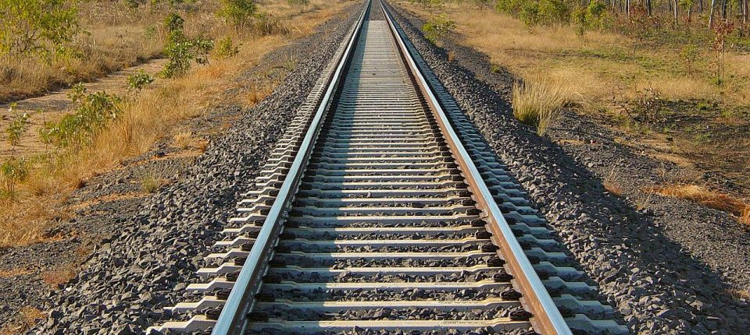
এই ধরণের রাস্তায় কোন যানবাহন চলে।
Gmail:aziburrahman6231@gmail.com

Slide 7
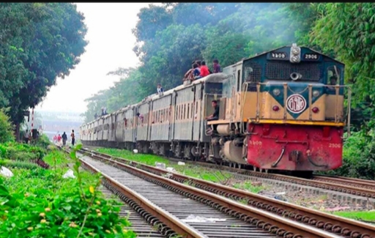
এসো আমরা একটি ছবি দেখি
ট্রেন
Gmail:aziburrahman6231@gmail.com

Slide 8
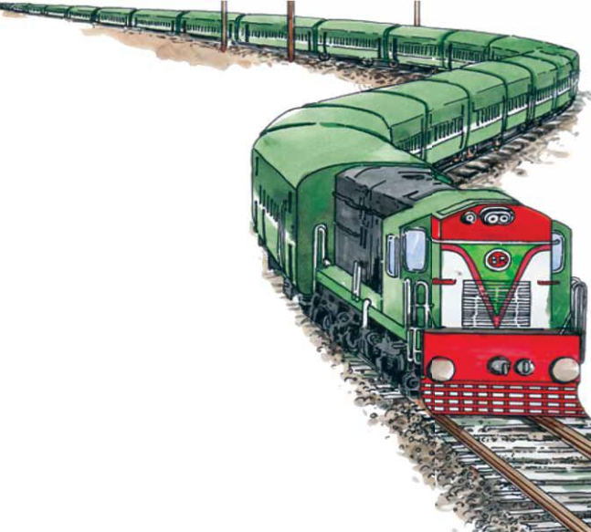
ট্রেন
রেল গাড়ি
Gmail:aziburrahman6231@gmail.com

Slide 9
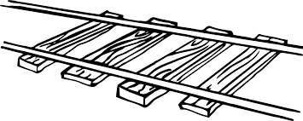
আজকের পাঠঃ
ট্রেন
Gmail:aziburrahman6231@gmail.com

Slide 10
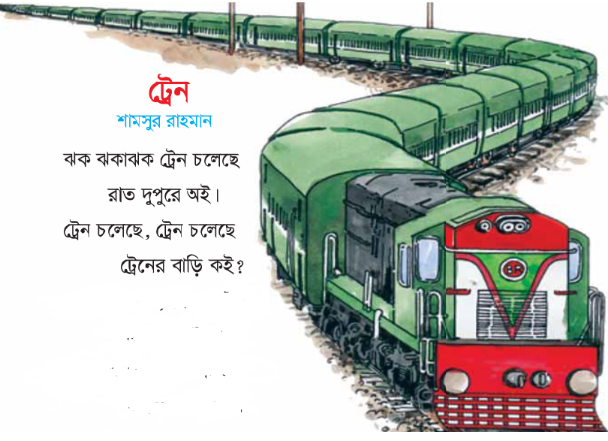
ট্রেন
শামসুর রহমান
ঝক ঝকাঝক ট্রেন চলেছে
রাত দুপুরে অই।
ট্রেন চলেছে,ট্রেন চলেছে
ট্রেনের বাড়ি কই?
একটু জিরোয়,ফের ছুটে যায়
মাঠ পেরুলেই বন।
Gmail:aziburrahman6231@gmail.com

Slide 11
যুক্তবর্ণ ভেঙে শিখি
র-ফলা
ট্র
ট
=
+
Gmail:aziburrahman6231@gmail.com

Slide 12
এসো দলে কাজ করি
Gmail:aziburrahman6231@gmail.com

Slide 13
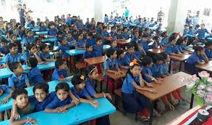
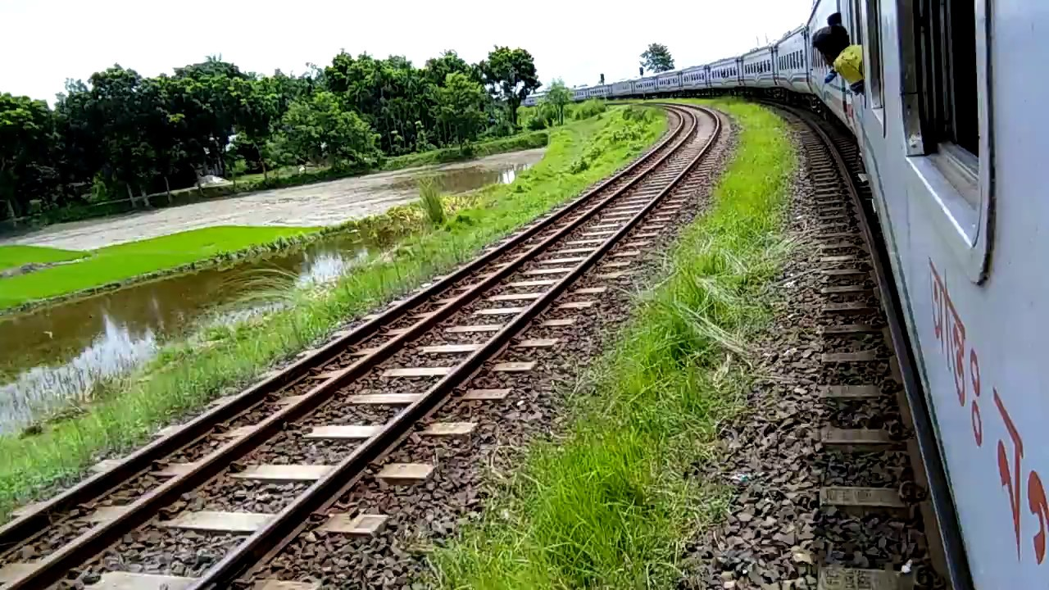
মূল্যায়ন
ট্রেন কবিতাটি প্রমিত উচ্চারণে আবৃত্তি কর।
Gmail:aziburrahman6231@gmail.com

Slide 14
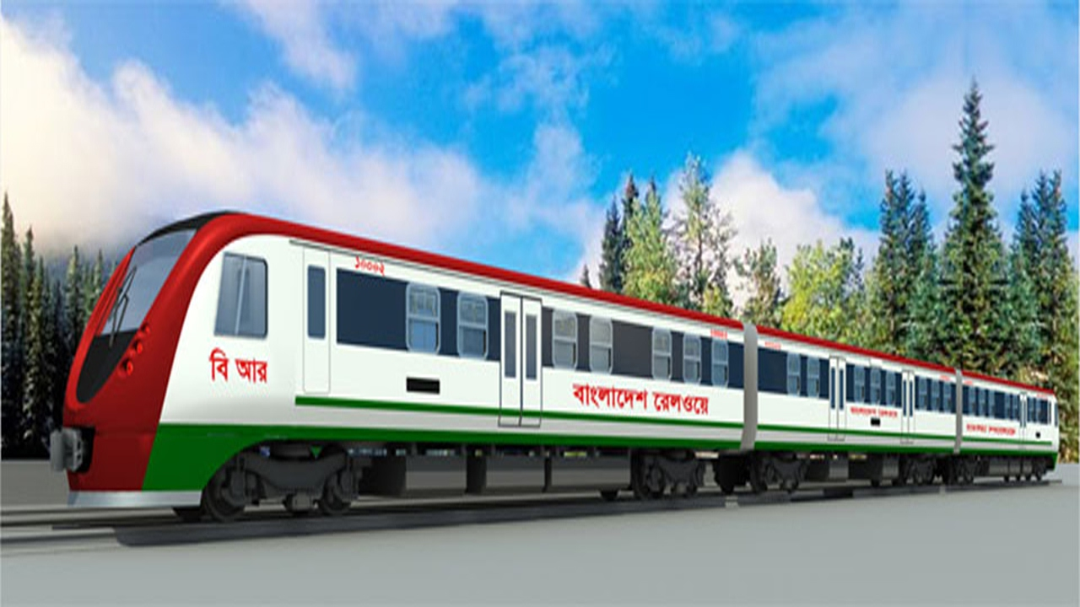
ট্রেন কেমন শব্দ করে চলে?
Gmail:aziburrahman6231@gmail.com

Slide 15
বাড়ির কাজ
<>ট্রেন কবিতাটির প্রথম ৬ লাইন বাড়ি থেকে প্রমিত শুদ্ধ উচ্চারণে সবাই মুখস্থ করে আসবে?
Gmail:aziburrahman6231@gmail.com

Slide 16
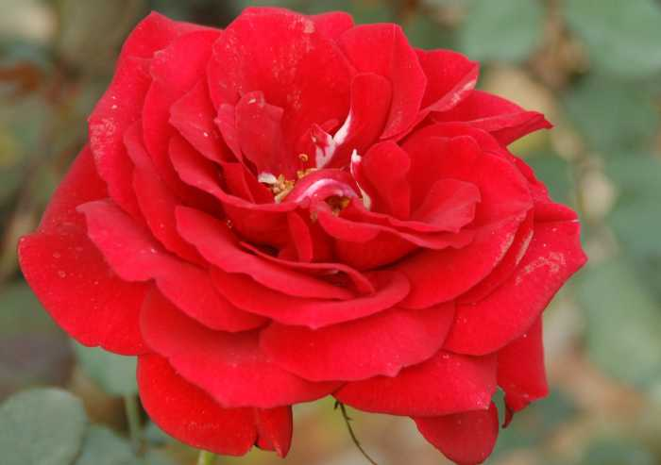
ধন্যবাদ সবাইকে
Gmail:aziburrahman6231@gmail.com

